Slide 1


Slide 2

Решив все примеры и расположив ответы в порядке возрастания, вы сможете прочитать два слова, которые являются темой нашего урока.
81 : 9 =
И
44 · 0 =
Д
15 · 3 =
Л
13 · 1 =
Т
17 - 9 =
Л
63 : 63 =
Е
33 +16 =
Ь
300 : 10 =
Е

Slide 3

Д
Е
Л
И
Т
Е
Л
Ь
81 : 9 =
И
44 · 0 =
Д
15 · 3 =
Л
13 · 1 =
Т
17 - 9 =
Л
63 : 63 =
Е
33 +16 =
Ь
300 : 10 =
Е

Slide 4

К
Р
А
Т
Н
Ы
Е
15 · 0 =
К
16 + 14 =
Т
32 : 32 =
Р
90 : 10 =
А
17 · 10 =
Ы
90 - 30 =
Н
45 · 10 =
Е

Slide 5

Делители и
Кратные.
18

Slide 6



Как называются числа при делении?
a : b = c
1
2
3
Делимое
Делитель
Частное
4

Slide 7
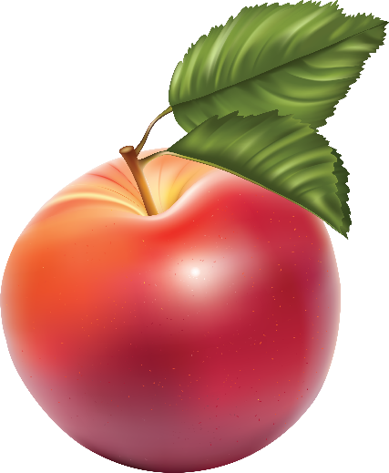


20 яблок надо разделить поровну между 4 ребятами. Сколько яблок получит каждый?
5
5
5
5

Slide 8


20 яблок надо разделить поровну ( не разделяя) между 6 ребятами. Сколько яблок получит каждый?
3
3
3
5
3
2
Осталось в
мешке
3
3

Slide 9
Какой сделаем вывод?
20 : 5 = 4
является делителем
20 : 6 = 3 (ост. 2)
не является делителем

Slide 10
Делителем натурального числа а называют натуральное число b, на которое а делится без остатка
а : b

Slide 11
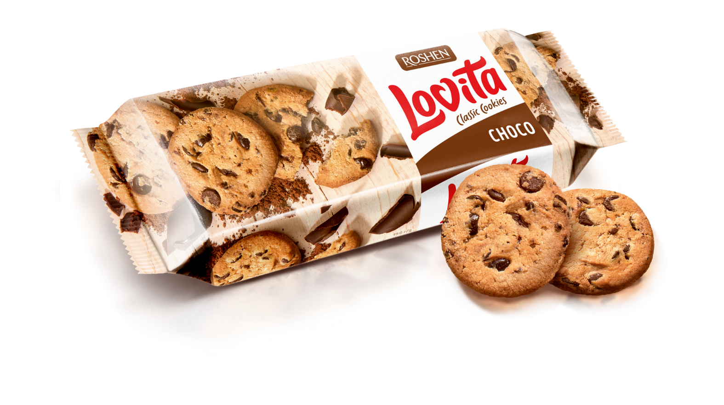
Пусть на столе лежат 4 пачки, в каждой из которых по 8 печений. Можно ли, не раскрывая пачек, взять 24 печений?

Slide 12
Кратным натурального числа а называют натуральное число С, которое делится без остатка на а. а : с

Slide 13
24
16
Кратны числу
8
8
Не кратно числу 8
18

Slide 14
Найдите все делители числа 18.
18:
1
2
3
6
9
18
Найдите 10 чисел, кратных числу 8.
8:
8
16
24
32
40
48
56
64
72
80
88

Slide 15
ДОМА:
№ 3.363
№ 3.347
№ 3.368 (а,б)

